Slide 1
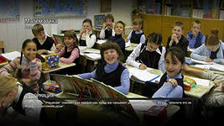
Как научиться управлять классом
МОКУ ГСОШ
МО классных руководителей
Педагог-психолог : Басос Людмила Александровна

Slide 2
Умение управлять классом – одна из сложнейших задач педагога.
Если вы учитель-предметник, то необходимоподдерживать тесную связь с классным руководителем, с завучем, организатором, с психологом, с социальным педагогом.
Узнайте,какие меры наказания вы можете применить для учащихся, нарушающих дисциплину, какие правила поведения учащихся закреплены в Уставе школы.
Старайтесь сами налаживать в классе дисциплину и реже обращаться к классному руководителю с жалобами.
Помните, если урок насыщенный, интересный, про-думаны дифференцированные задания, правильно разработана структура урока, то проблем с дисциплиной не возникнет.

Slide 3
Необходимо :
учитывать возрастные особенности и гендерные признаки школьников;
учитывать особенности конкретного класса (работоспособный, дружный, трудный, управляемый, сумасшедший);
применять различные техники педагогического общения;
выстраивать определённую модель управления познавательной деятельностью ученика, заботится об управлении вниманием
уметь управлять эмоциями

Slide 4
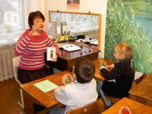
Техника педагогического общения - совокупность умений, навыков, приемов, позволяющих управлять педагогическим процессом.
Первая группа компонентов связана с умением педагога управлять своим поведением (речь, мимика, пантомимика, выражение своих эмоций, внимание, наблюдательность).
Вторая группа компонентов - с умением воздействовать на личность и коллектив (умение предъявлять требование, организовать и корректировать педагогический процесс).

Slide 5
Обращение:
жесткое - суровое – нейтральное - нежное;
рациональное - шуточное - (намеренно) абсурдное.

Slide 6
Этикет и педагогический такт:
игнорирование этикета
корректность (точно маркированный этикет)
любезность (этикет + желание понравиться партнеру)
дискретность (приличность + скромность)
деликатность (очень тонко маркированный этикет + подчеркнутое уважение к другому человеку)
тактичность (творческое использование этикета, отказ от него при необходимости).

Slide 7
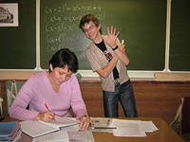
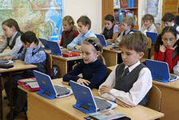
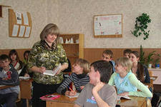
Стиль поведения:
строго формальный
деловой
неформальный
фамильярный
простой.

Slide 8
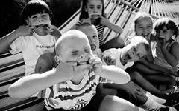
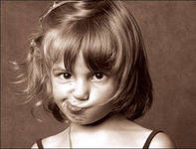
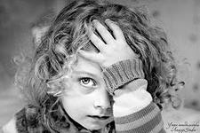
Выражение чувств и эмоций:
преувеличенное
свободное
сдержанное
заторможенное

Slide 9
Речь:
а) дикция: жеманная – корректная – свободная - вульгарная;
б) диалогизация: асимметрия в пользу партнера (ему дают возможность говорить гораздо больше) - симметрия (оба говорят одинаково) - асимметрия в пользу субъекта (партнера вынуждают в основном слушать
в) жестикуляция: отчаянная – порывистая – умеренная - отсутствует;
г) язык: научный - литературный – профессиональный – народный – вульгарный - диалект;
д) стиль речи: протоколирующая – штамповая – «житейская» -лаконичная – патетическая – риторическая - поэтическая (образная).

Slide 10
Стили общения с учениками:
Авторитарный
стиль управления будет строго диктовать свои условия педагогического общения
Демократический стиль предполагает управление
не поведением детей, а их учебной деятельностью

Slide 11
Существует несколько приемов управления вниманием:
Прием установления зрительного контакта между говорящим и слушающим.
Прием «акцентировки».
Прием «прогноза».
Прием «переформулировки»
Прием «своевременного использования пауз»
Прием «завлечения».

